Slide 1


TRƯỜNG THCS LONG BIÊN
BÀI GIẢNG ĐIỆN TỬ MÔN ĐỊA 6
BÀI 29: BẢO VỆ TỰ NHIÊN VÀ KHAI THÁC THÔNG MINH CÁC TÀI NGUYÊN THIÊN NHIÊN VÌ SỰ PHÁT TRIỂN BỀN VỮNG
GV: Trần Kiều Trang
Tổ Tự nhiên

Slide 2
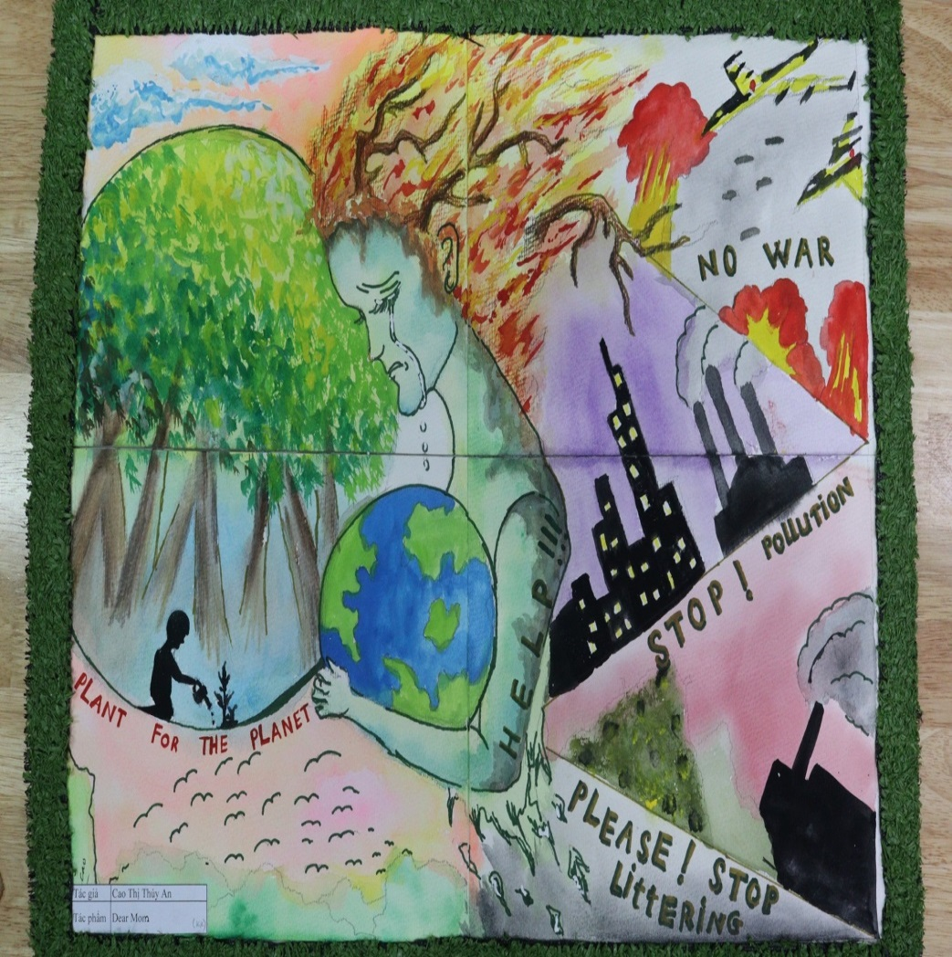
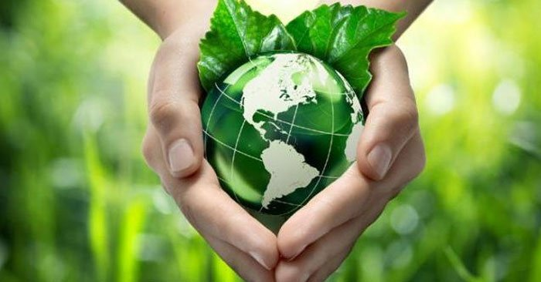
MỞ ĐẦU
Hình bên trái là hình ảnh mẹ thiên nhiên đang khóc, đang oằn mình trước những tác động xấu của con người để bảo vệ Trái đất. Hình bên phải chính là hình ảnh trong sgk, hình ảnh trao cho thế hệ mai sau một Trái Đất xanh.
Em hãy đặt tên chủ đề cho 2 bức tranh trên?

Slide 3
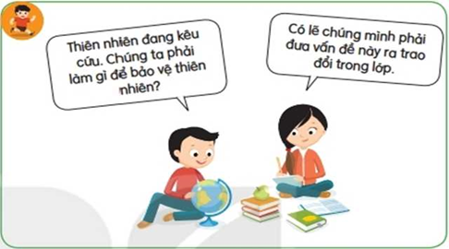
MỞ ĐẦU
Đấy chính là nội dung cuộc trò chuyện của 2 bạn trong hình ảnh sgk. Vậy làm thế nào để bảo vệ thiên nhiên, cho thế hệ mai sau một Trái Đất tươi đẹp? Chúng ta cùng trao đổi nội dung đó trong tiết học này.

Slide 4
BÀI 29. BẢO VỆ TỰ NHIÊN VÀ KHAI THÁC THÔNG MINH CÁC TÀI NGUYÊN THIÊN NHIÊN VÌ SỰ PHÁT TRIỂN BỀN VỮNG
1/ Thế nào là phát triển bền vững?
2/ Bảo vệ tự nhiên và khai thác thông minh các tài nguyên thiên nhiên

Slide 5
BÀI 29. BẢO VỆ TỰ NHIÊN VÀ KHAI THÁC THÔNG MINH CÁC TÀI NGUYÊN THIÊN NHIÊN VÌ SỰ PHÁT TRIỂN BỀN VỮNG
1/ Thế nào là phát triển bền vững?
KN: Sự phát triển nhằm đáp ứng các nhu cầu của thế hệ hiện tại mà không làm tổn hại đến nhu cầu của các thế hệ tương lai gọi là phát triển bền vững
Khái niệm phát triển bền vững?

Slide 6
BÀI 29. BẢO VỆ TỰ NHIÊN VÀ KHAI THÁC THÔNG MINH CÁC TÀI NGUYÊN THIÊN NHIÊN VÌ SỰ PHÁT TRIỂN BỀN VỮNG
1/ Thế nào là phát triển bền vững?
KN: Sự phát triển nhằm đáp ứng các nhu cầu của thế hệ hiện tại mà không làm tổn hại đến nhu cầu của các thế hệ tương lai gọi là phát triển bền vững
Nêu một số tác động của con người tới thiên nhiên sẽ làm ảnh hưởng đến khả năng đáp ứng nhu cầu của các thế hệ mai sau.

Slide 7
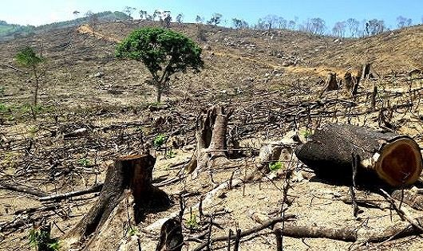
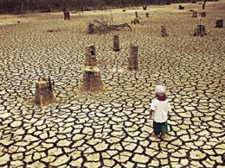
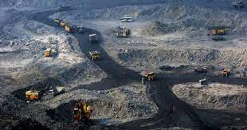
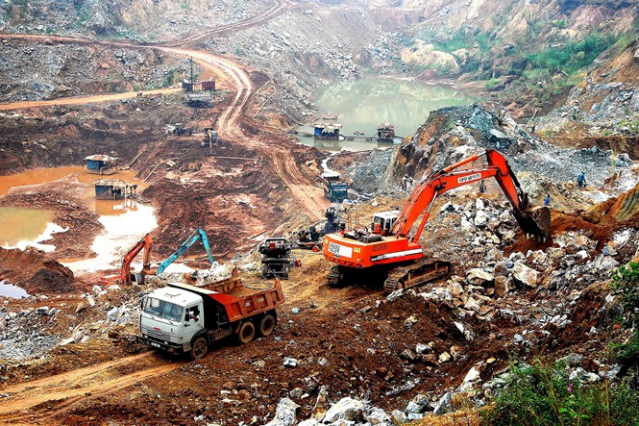

Slide 8
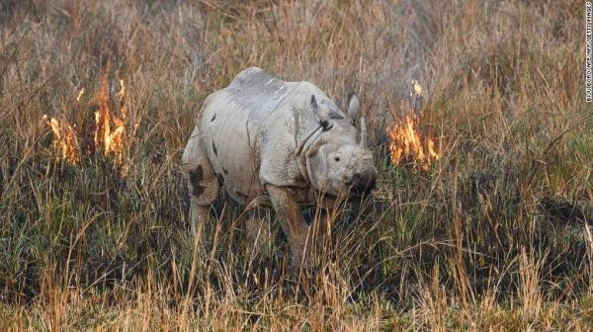
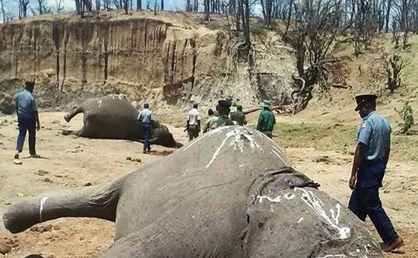
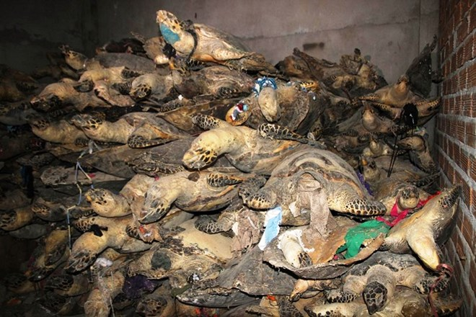
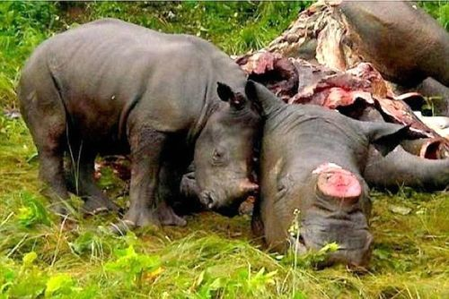

Slide 9
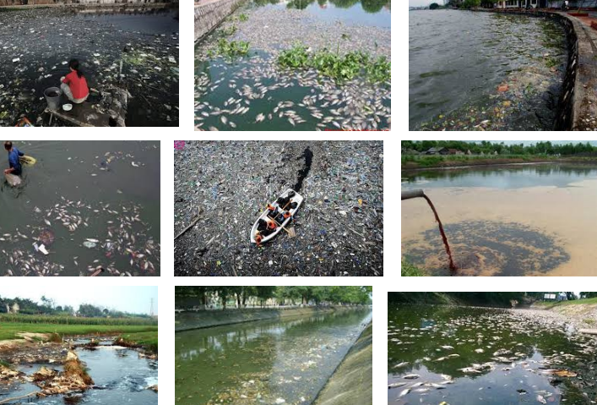

Slide 10
BÀI 29. BẢO VỆ TỰ NHIÊN VÀ KHAI THÁC THÔNG MINH CÁC TÀI NGUYÊN THIÊN NHIÊN VÌ SỰ PHÁT TRIỂN BỀN VỮNG
1/ Thế nào là phát triển bền vững?
2/ Bảo vệ tự nhiên và khai thác thông minh các tài nguyên thiên nhiên

Slide 11
Trình bày phần chuẩn bị
Nhóm 1:
1. Em hãy cho biết ý nghĩa của việc bảo vệ tự nhiên và khai thác thông minh tài nguyên thiên nhiên.
2. Đề bảo vệ môi trường, mỗi người chúng ta cần phải làm gì?
Nhóm 2:
3. Dựa vào sơ đồ trên và hình 1, em hãy lấy ví dụ cụ thề về các biện pháp khai thác và sử dụng thông minh tài nguyên thiên nhiên.
4. Tại sao cần phải bảo vệ tự nhiên và khai thác thông minh tài nguyên thiên nhiên.

Slide 12
BÀI 29. BẢO VỆ TỰ NHIÊN VÀ KHAI THÁC THÔNG MINH CÁC TÀI NGUYÊN THIÊN NHIÊN VÌ SỰ PHÁT TRIỂN BỀN VỮNG
2/ Bảo vệ tự nhiên và khai thác thông minh các tài nguyên thiên nhiên
-Ý nghĩa: giữ gìn sự đa dạng sinh học, ngăn chặn ô nhiễm và suy thoái môi trường tự nhiên.
Biện pháp:
+ Sử dụng tài nguyên hợp lí, tiết kiệm nhăm hạn chế sự suy giảm tài nguyên cả về số lượng và chất lượng.
+ Sản xuất những vật liệu, năng lượng mới thay thế.

Slide 13
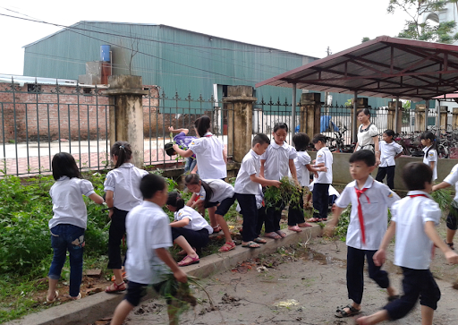
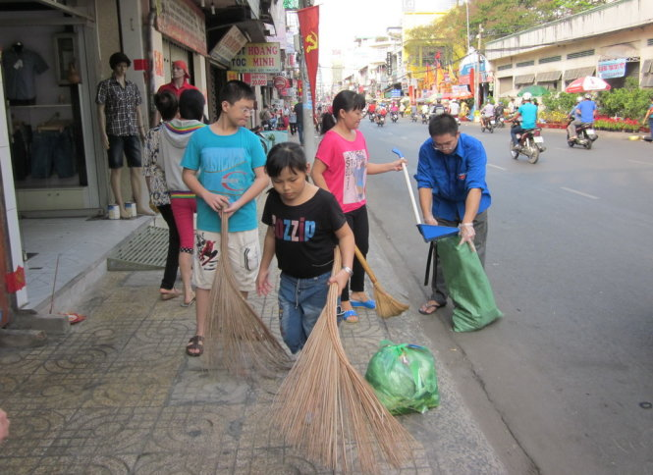
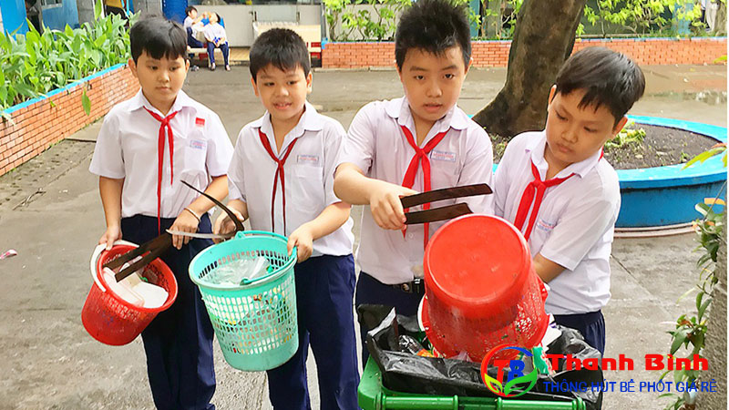
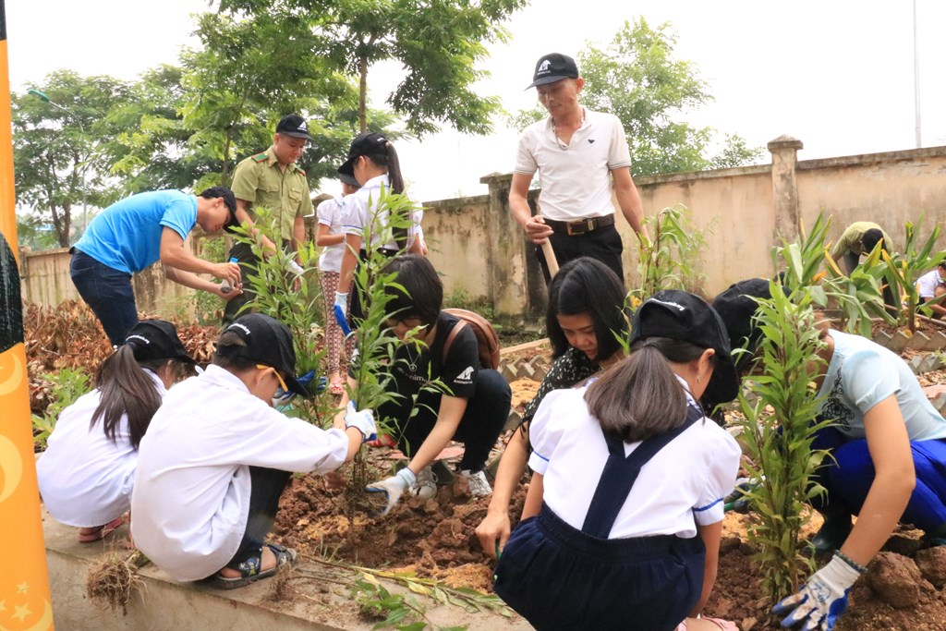
Dọn dẹp vệ sinh lớp học, khuôn viên nhà ở
Vứt rác đúng nơi quy định
trồng cây xanh

Slide 14
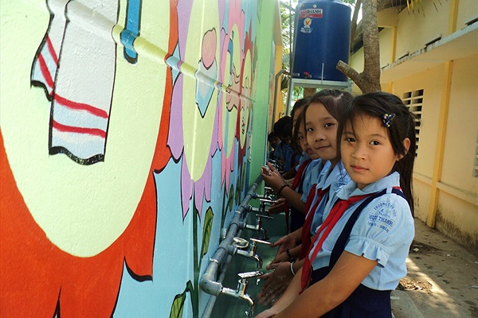
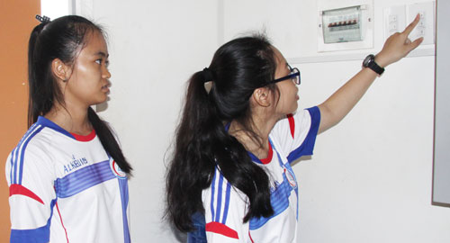
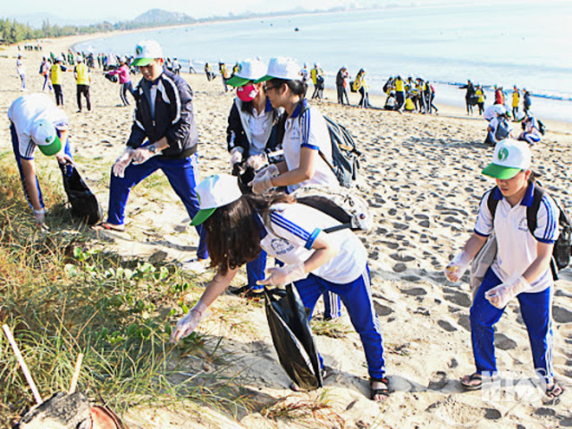
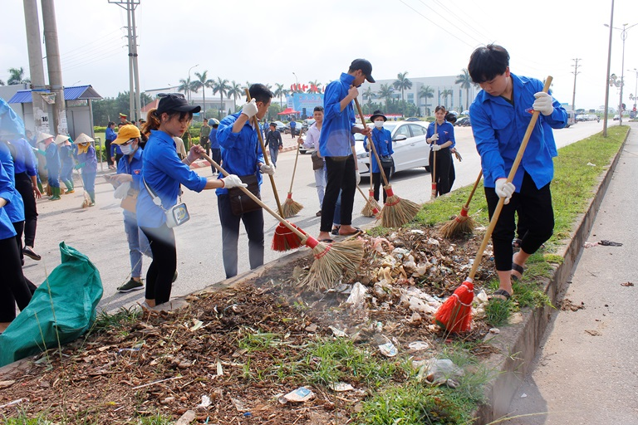
Tiết kiệm điện, nước trong sinh hoạt
Tham gia các phong trào bảo vệ môi trường

Slide 15
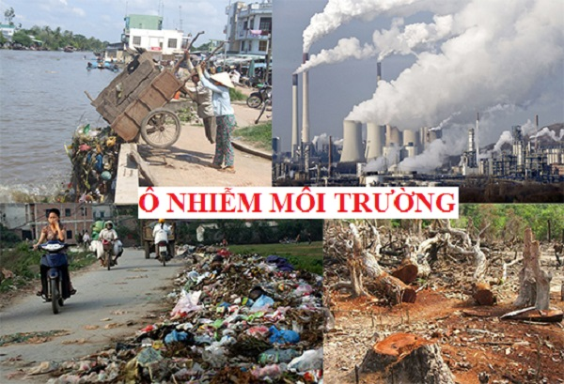
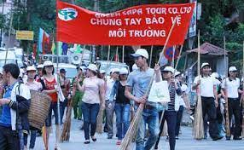
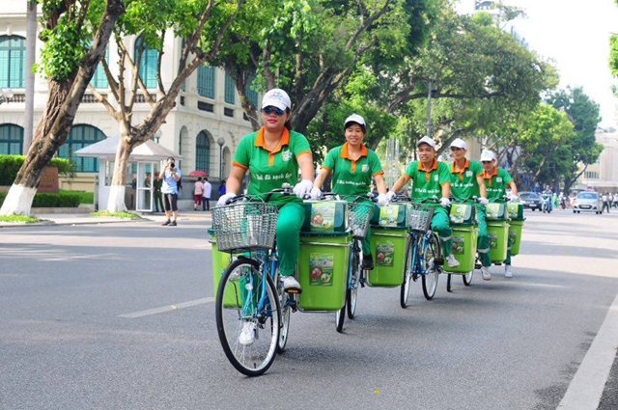
Không tiếp tay cho hành vi tổn hại đến môi trường
Chung tay bảo vệ môi trường

Slide 16
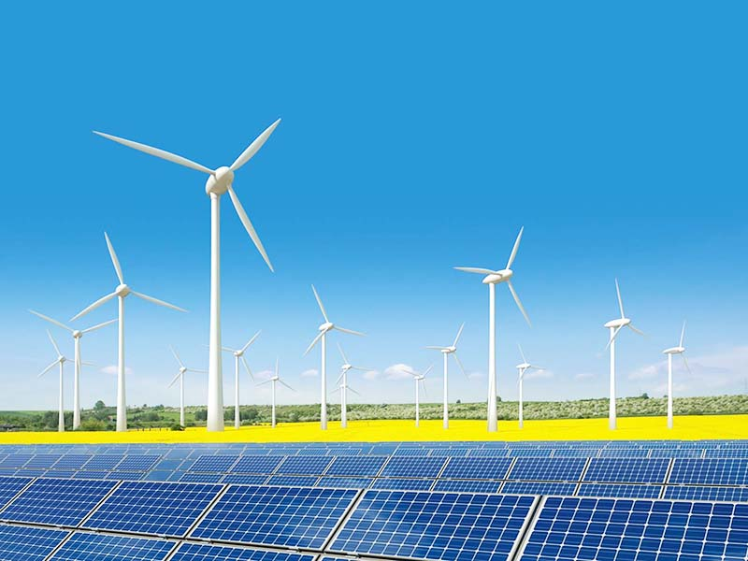
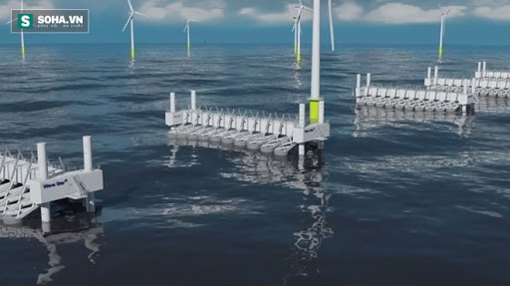
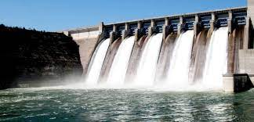
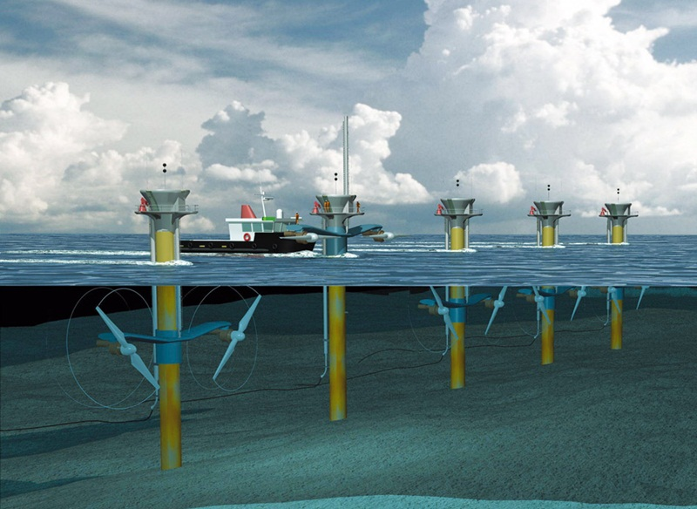
Các biện pháp khai thác và sử dụng thông minh tài nguyên thiên nhiên:
Năng lượng sóng biển
Năng lượng gió, Mặt Trời
Thủy năng
Năng lương thủy triều

Slide 17
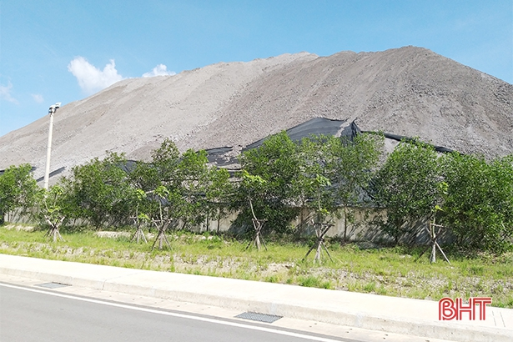
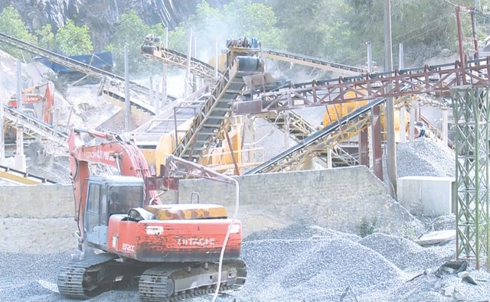
Xỉ thép của Formosa Hà Tĩnh sử dụng rộng làm vật liệu san lấp, làm đường giao thông, phụ gia trong sản xuất xi măng.
Dây chuyền sản xuất cát nghiền từ đá của Công ty TNHH Phú Sơn, xã Nga An (Nga Sơn).

Slide 18
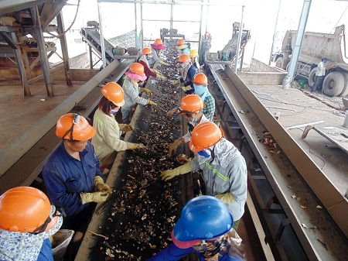
Sử dụng xỉ hạt lò cao làm nguyên liệu phụ gia thay thế cho các loại phụ gia từ khoáng sản thiên nhiên trong sản xuất ximăng

Slide 20
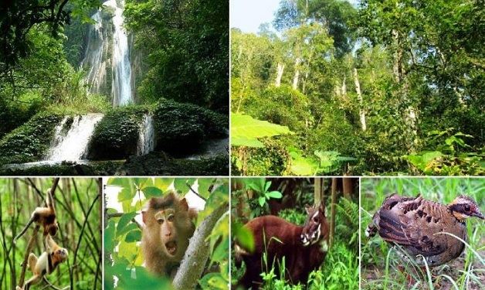
Hệ động thực vật vườn quốc gia Nha- Kẻ Bàng

Slide 21
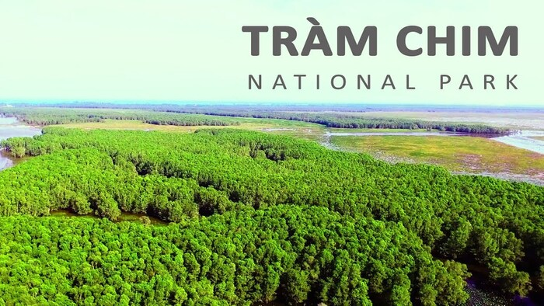
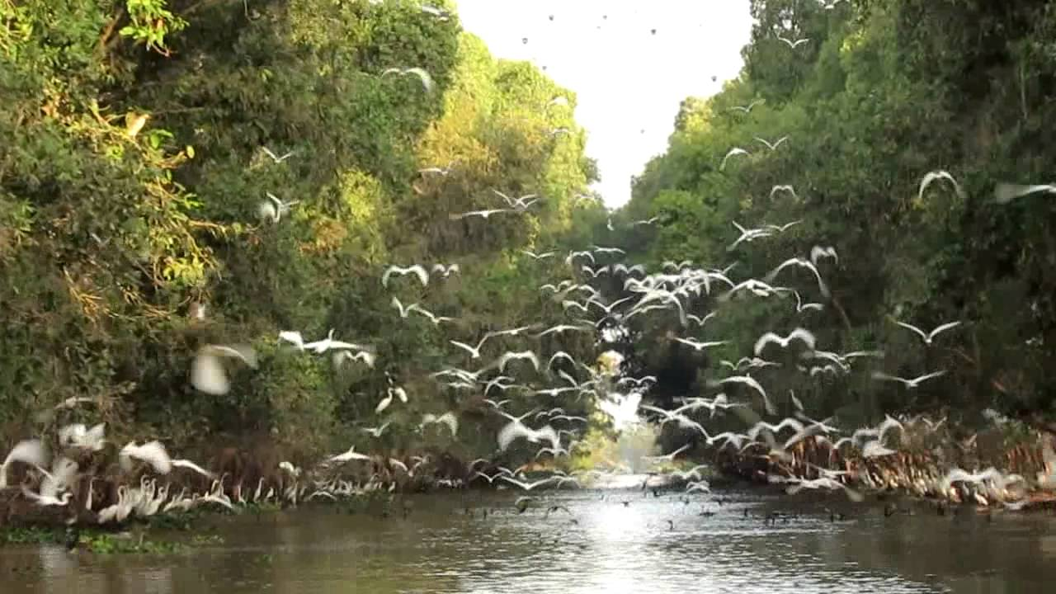
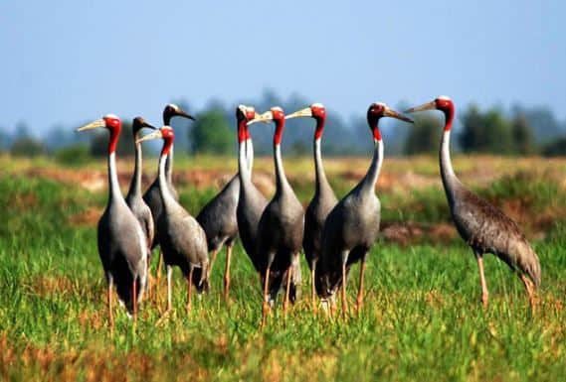
Vườn quốc gia Tràm Chim- Đồng Tháp

Slide 22
Luyện tập
Trò chơi :đôi bạn hiểu nhau
Luật chơi: có tất cả 5 từ khóa, mỗi lượt chơi có 2 bạn cùng tham gia, 1 bạn sẽ bốc thăm từ khóa sau đó bằng hành động gợi ý cho bạn mình đoán xem từ đó là gì, thời gian gợi ý và đoán là 60s. Đoán đúng 2 bạn sẽ nhận được 1 phần quà.

Slide 24
Từ khóa của bài: bảo vệ, khai thác, tài nguyên, thiên nhiên, thông minh.
Như các em đã biết hiện nay con người đang khai thác sử dụng một cách quá mức tài nguyên thiên nhiên.Hậu quả là mẹ thiên nhiên đang phải than khóc, kêu cứu. Vậy chúng ta phải làm gì để vừa có thể khai thác những nguồn lợi từ thiên nhiên vừa có thể trả lại cho thế hệ hiện nay và mai sau một Trái Đất tươi đẹp? cách duy nhất hiện nay là chúng ta cần phải khai thác thông minh đi đôi với việc bảo vệ tài nguyên thiên nhiên, đó cũng chính là những từ khóa các em vừa tìm hiểu và cùng là thông điệp và là nội dung chính của bài hôm nay.

Slide 25
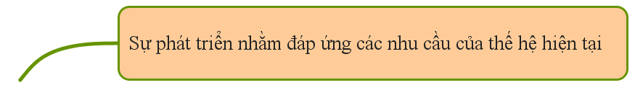
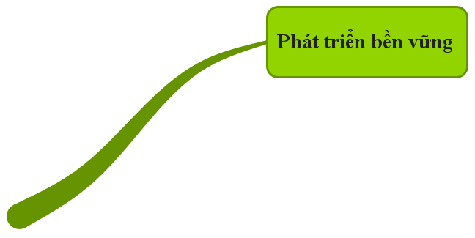
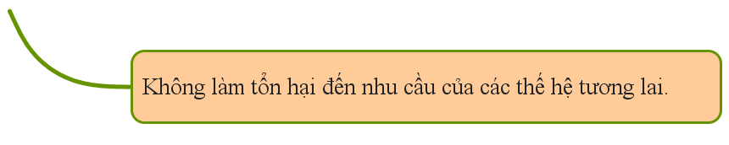
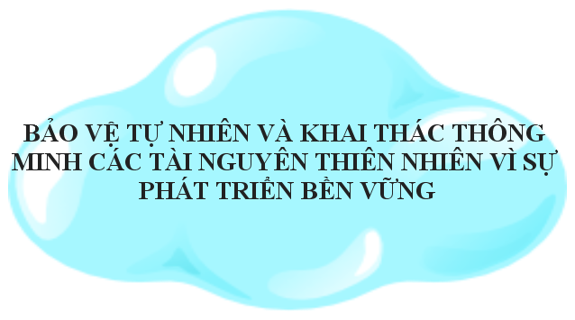

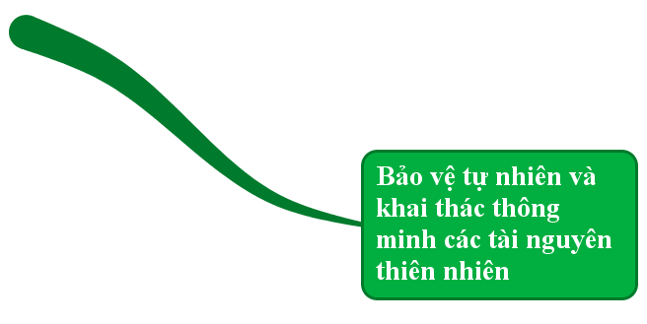
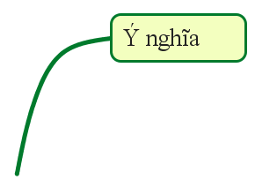
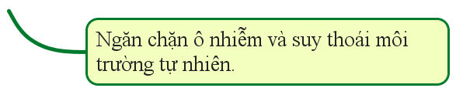
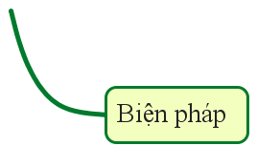
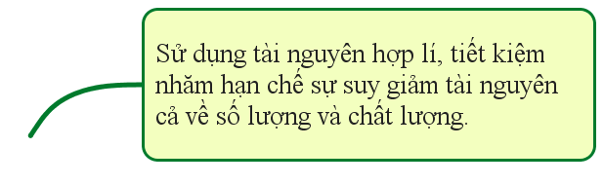
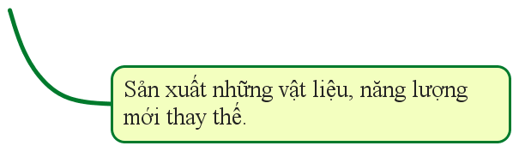

Slide 26
Vận dụng:
Hoàn thành những nội dung sau:
Em hãy nêu một số việc có thề làm hằng ngày để bảo vệ môi trường (góp phần giải cứu thiên nhiên)
2. Thu thập thông tin về việc khai thác các tài nguyên thiên nhiên để phát triền bền vững ở địa phương em.

